Slide 1


Slide 2
ЗАГАДКА
Этот зверь живёт лишь дома.
С этим зверем все знакомы.
У него усы как спицы.
Он, мурлыча, песнь поёт.
Только мышь его боится...
Угадали? Это — ...

Slide 3
Отгадка:кот
1 марта в России отмечается день кошек.
Он провозглошен в 2004 году Московским музеем кошек.

Slide 4
Приметы связанные с кошками:
Во время новоселья первой в новый дом впускают кошку.
Кошка «умывается»-гостей намывает.
Черная кошка перебежит дорогу-к неприятностям.
Если кошка крепко спит животом кверху, то это значит, что можно ждать жару и тепло.
Если кошка свернулась клубком, а мордочка находится под брюхом, скорее всего, это к морозу, холоду или к непогоде.
Если кошка моется и облизывает себе лапу, то ждите солнца и хорошей погоды.
Если вы видите, что кошка вылизывает шерсть, то ожидается ненастье.
Кошка, скребущая лапами пол, предвещает непогоду, сильный ветер, даже вьюгу.

Slide 5

Физминутка: Как умывается кошка?

Slide 6
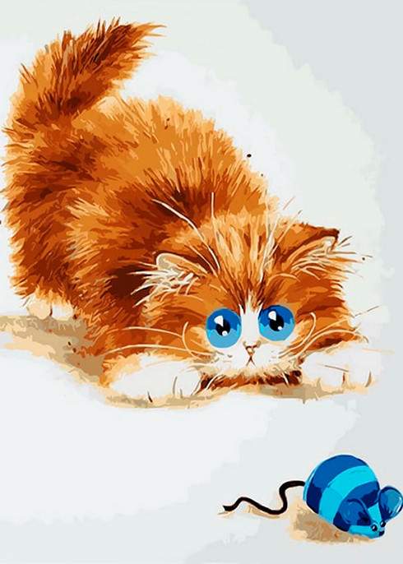
Как потягивается кошка?

Slide 7
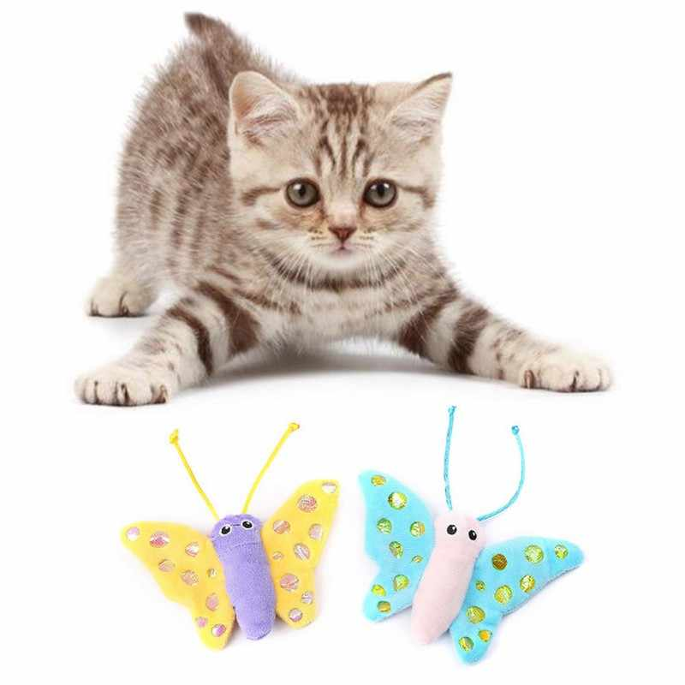
Как царапается кошка?

Slide 8
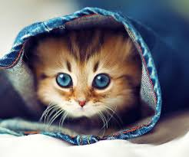
Как шипит кошка?

Slide 9
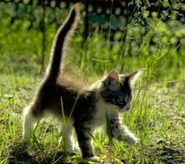
Как кошка виляет хвостиком?

Slide 10
«Кошачья викторина»
Кому принадлежит фраза: «Ребята, давайте жить дружно!?»

Slide 11
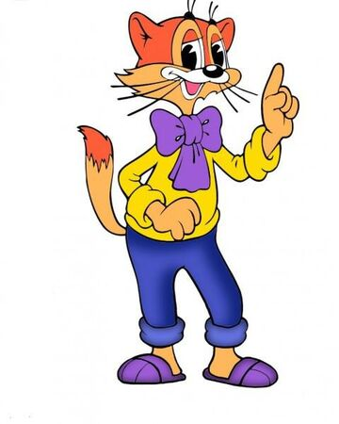
Ответ: КОТУ ЛЕОПОЛЬДУ

Slide 12
Кому принадлежит фраза « Давай бояться вместе!»

Slide 13
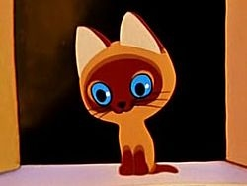
ОТВЕТ: Котенку по имени ГАВ

Slide 14
Кому принадлежит фраза: «Ты, дядя Федор, неправильно бутерброд ешь!»

Slide 15
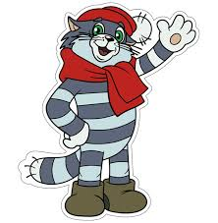
Ответ: КОТУ МАТРОСКИНУ

Slide 16
Какого кота знают все дети?

Slide 17
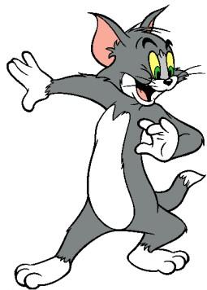
Ответ: Кота ТОМА

Slide 18
Какой кот постоянно носил очки?

Slide 19
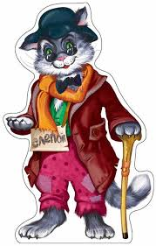
Ответ: Кот Базилио

Slide 20
Где жил самый знаменитый кот А.С. Пушкина?

Slide 21
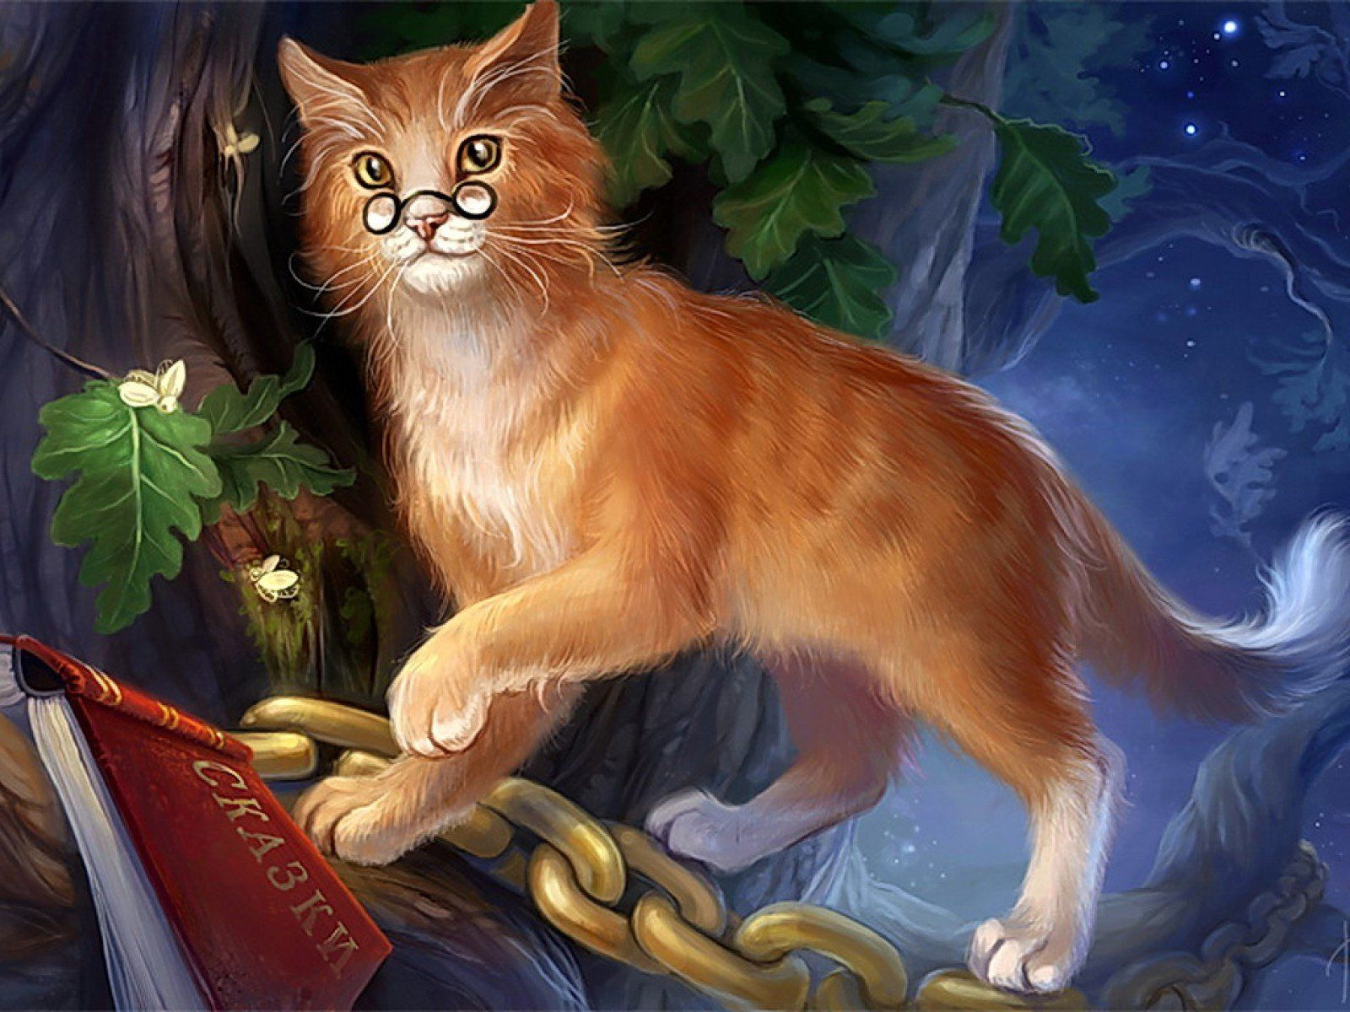
Ответ: У лукоморья

Slide 22
К сожалению, нередко бывает так, что ребята берут котят и плохо за ними ухаживают, забывают, что они теперь несут ответственность за живое существо. Но не меньще, чем в еде и воде, домашние питомцы нуждаются в нашей любви и ласке.
Пусть никогда не случится так, чтобы питомец потерял кров, оказался один на улице. Не забывайте кормить, поить своего маленького друга, заботьтесь о нем! Ведь это не забавная игрушка, а живое существо,
Которому вы становитесь защитником на долгие годы.

Slide 23
Помните! Мы в ответе за тех, кого приручили!
Добрым жить на свете веселей, тем более, когда рядом- четвероногий друг!

Slide 24
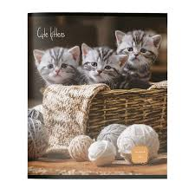
СПАСИБО ЗА ВНИМАНИЕ!

